Slide 1

Государственное бюджетное общеобразовательное учреждение города Москвы
"Школа №1467» ДО№1
«ОСВОЕНИЕ ЗНАНИЙ ПО ОБЖ У ДОШКОЛЬНИКОВ, ИСПОЛЬЗУЯ
МЕТОДЫ и ПРИЕМЫ ТРИЗ»

Slide 2
«Каждый ребенок изначально талантлив и гениален, но его надо научить ориентироваться в современном мире, чтобы при минимуме затрат достичь максимального эффекта»
Г.С.Альтшуллер

Slide 3
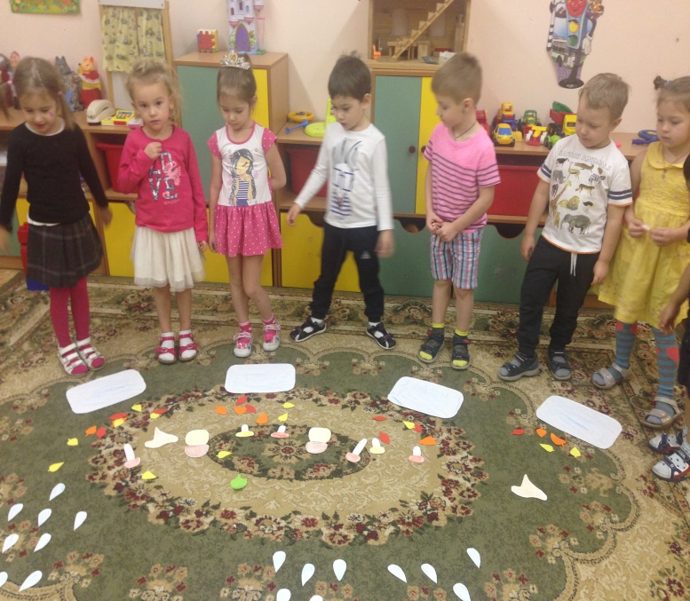
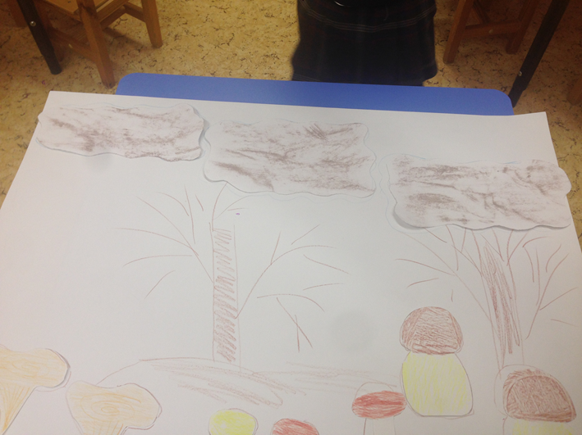
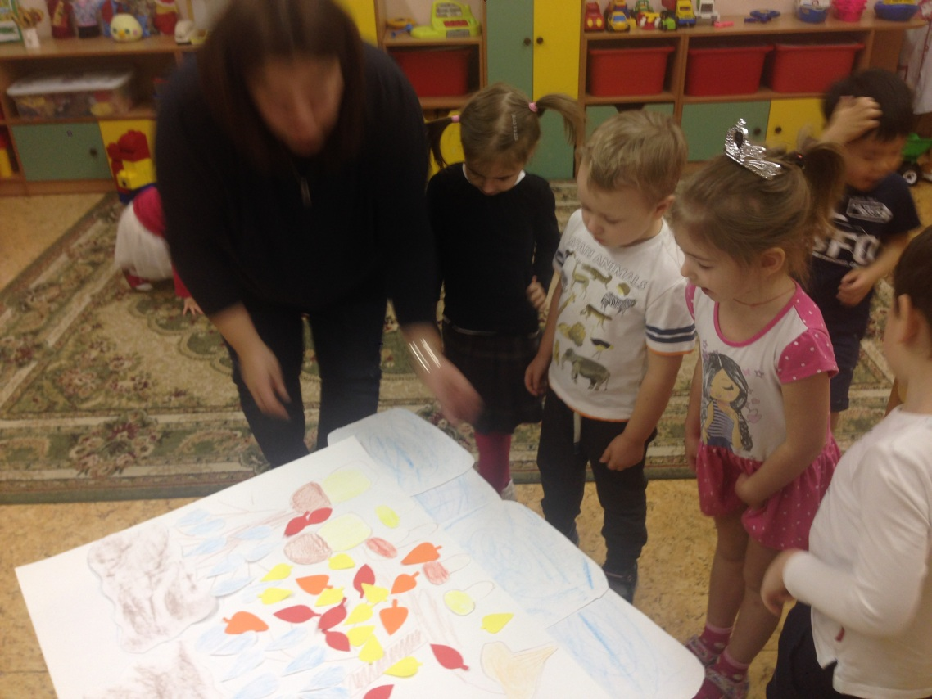
ТРИЗ в повседневной жизни

Slide 4
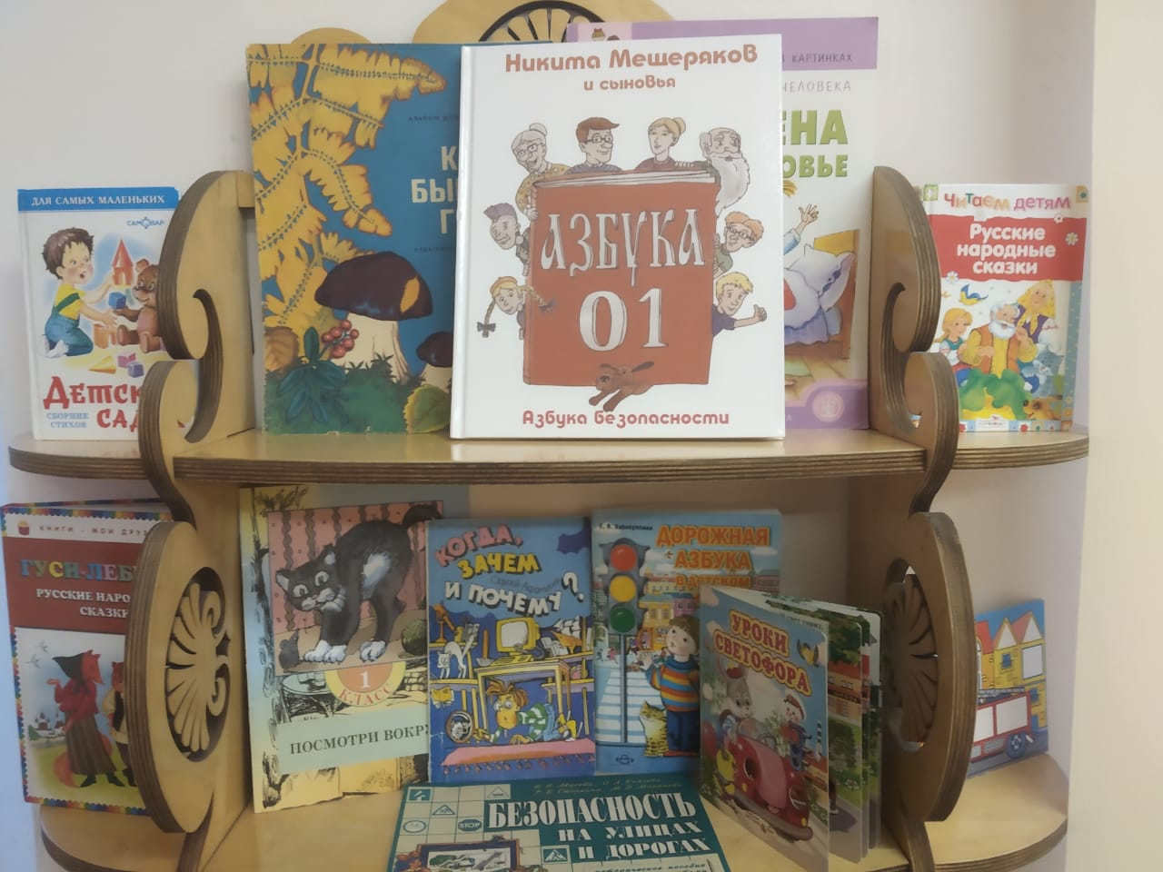
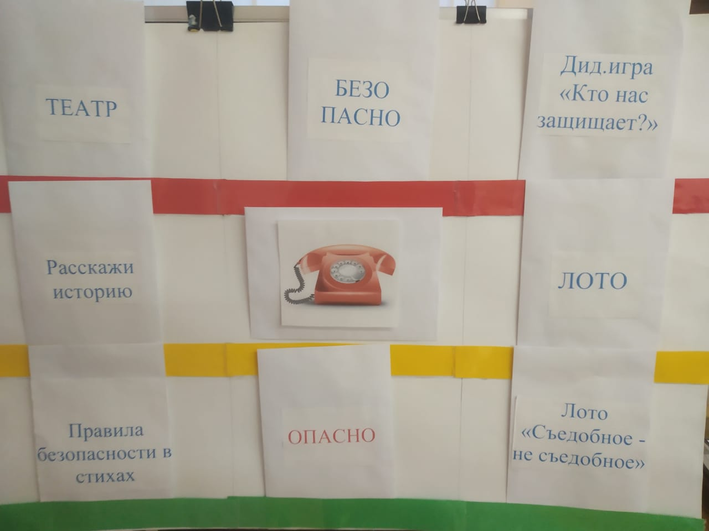
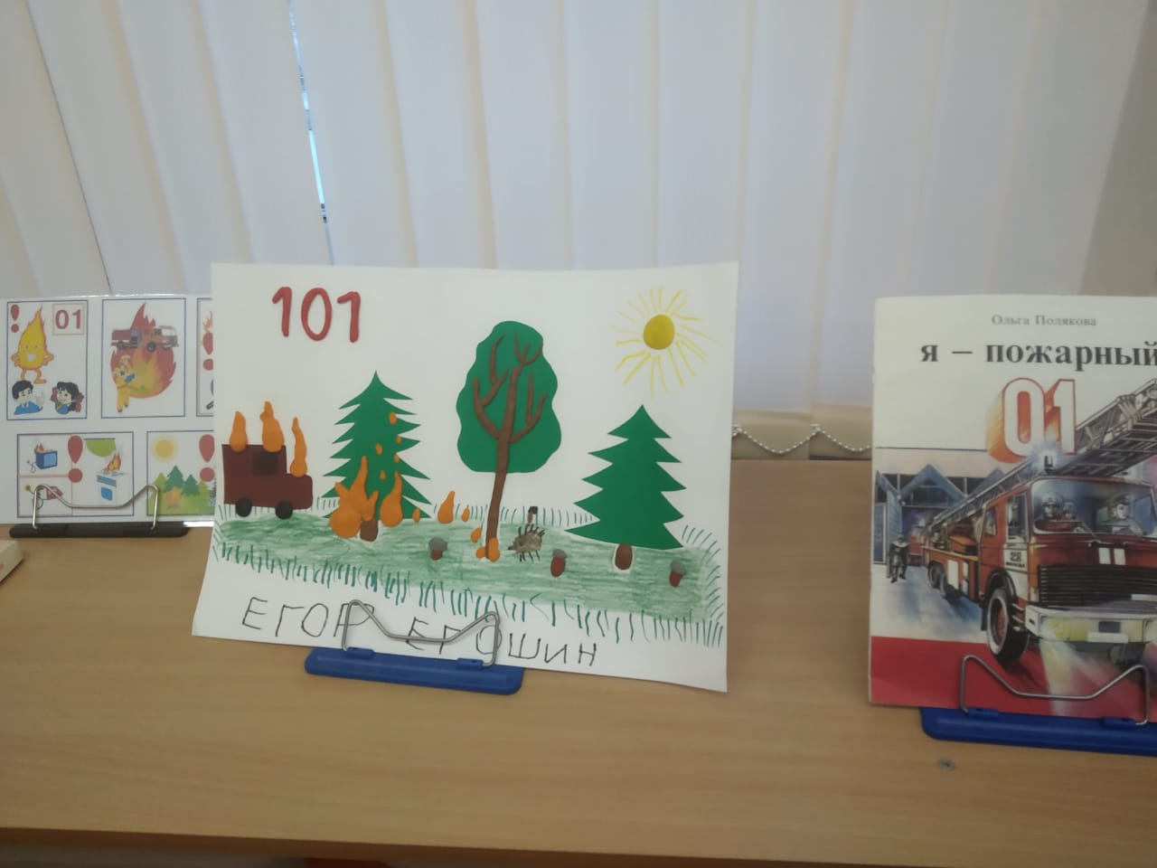
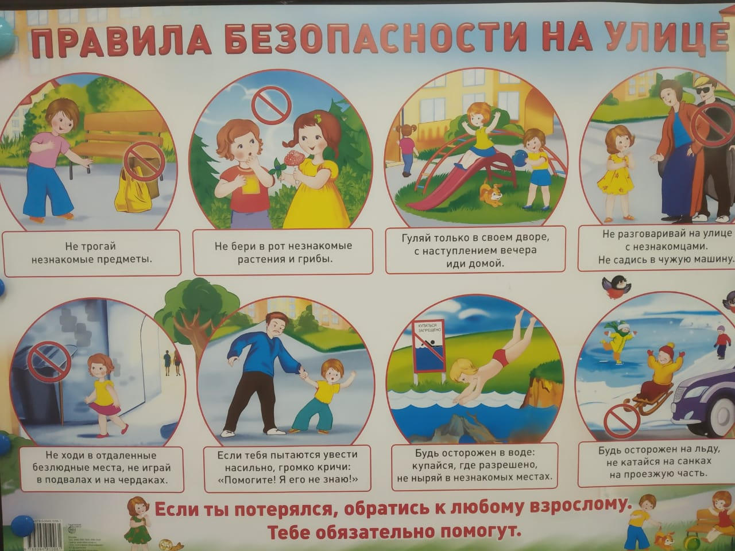
Чтобы лучше познакомить детей с правилами безопасности, мы оформили тематические уголки.

Slide 5
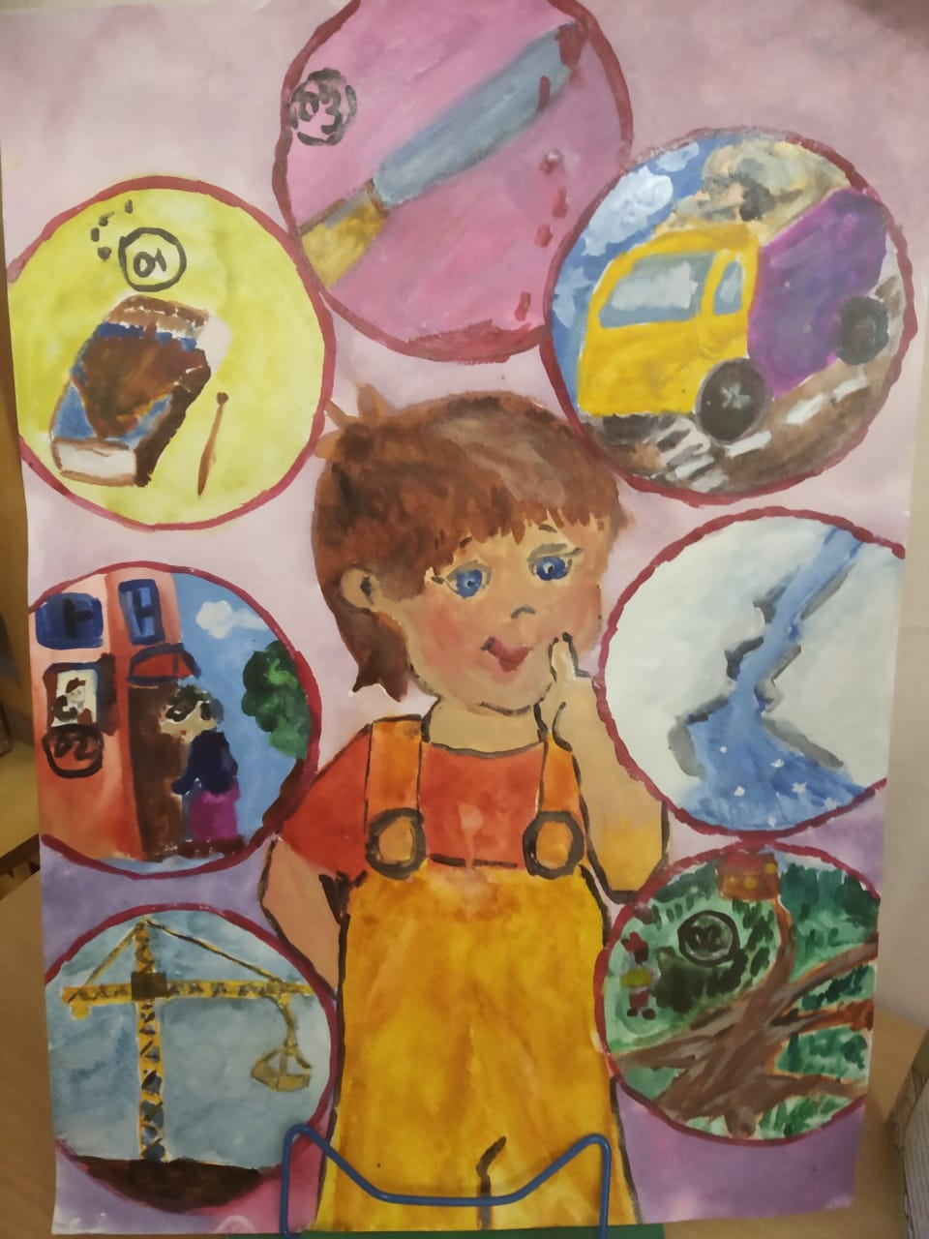
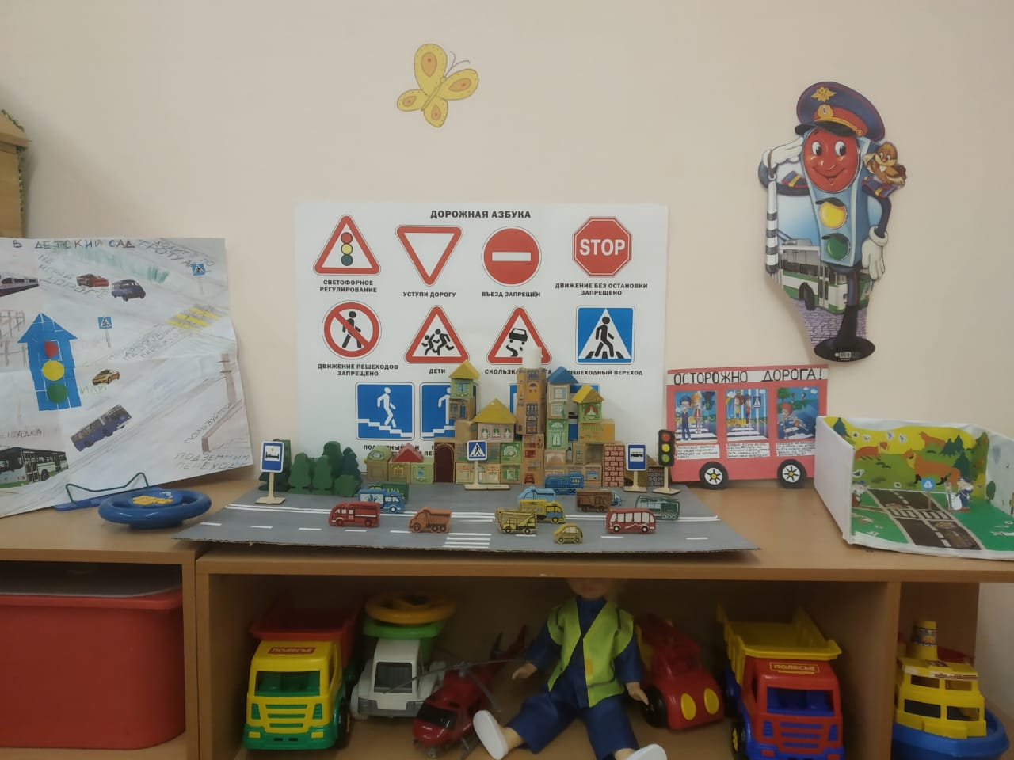
Светофорик и Предупреждалкин

Slide 6
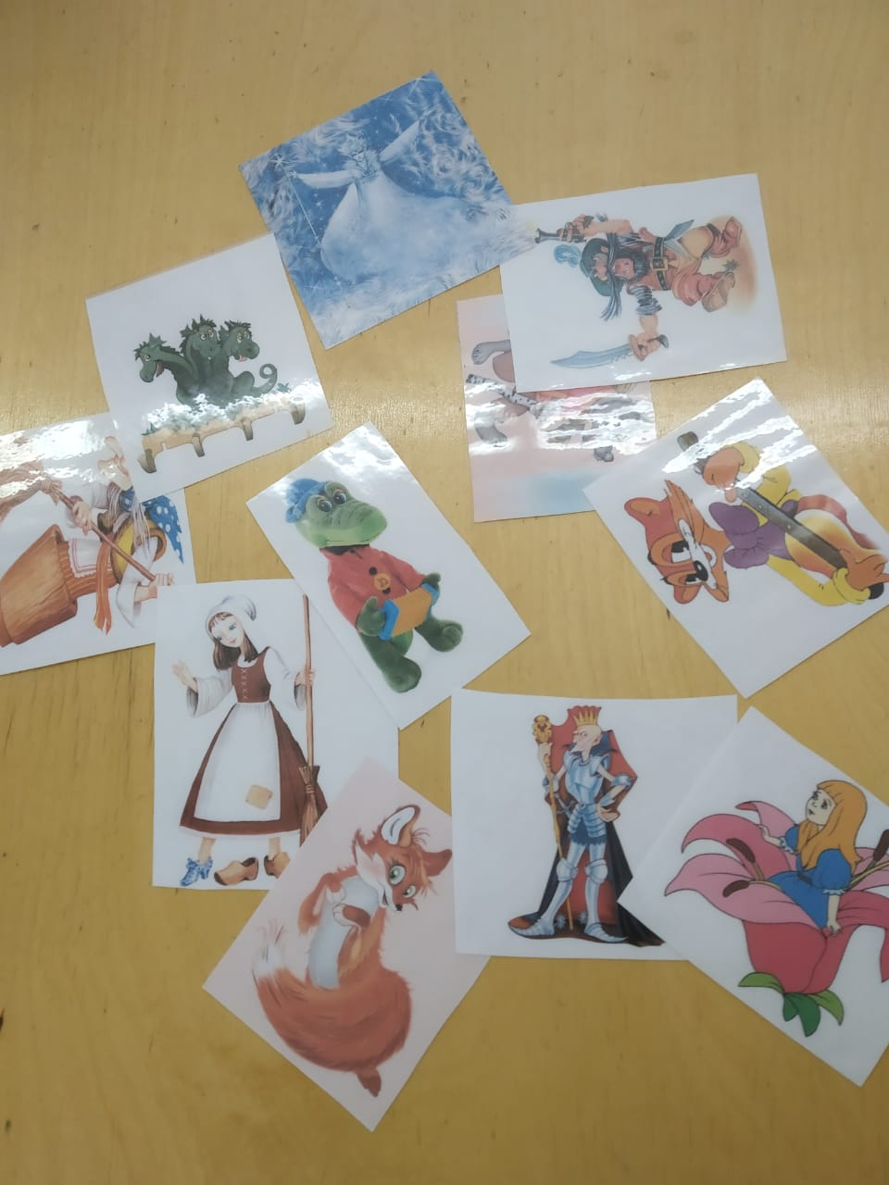
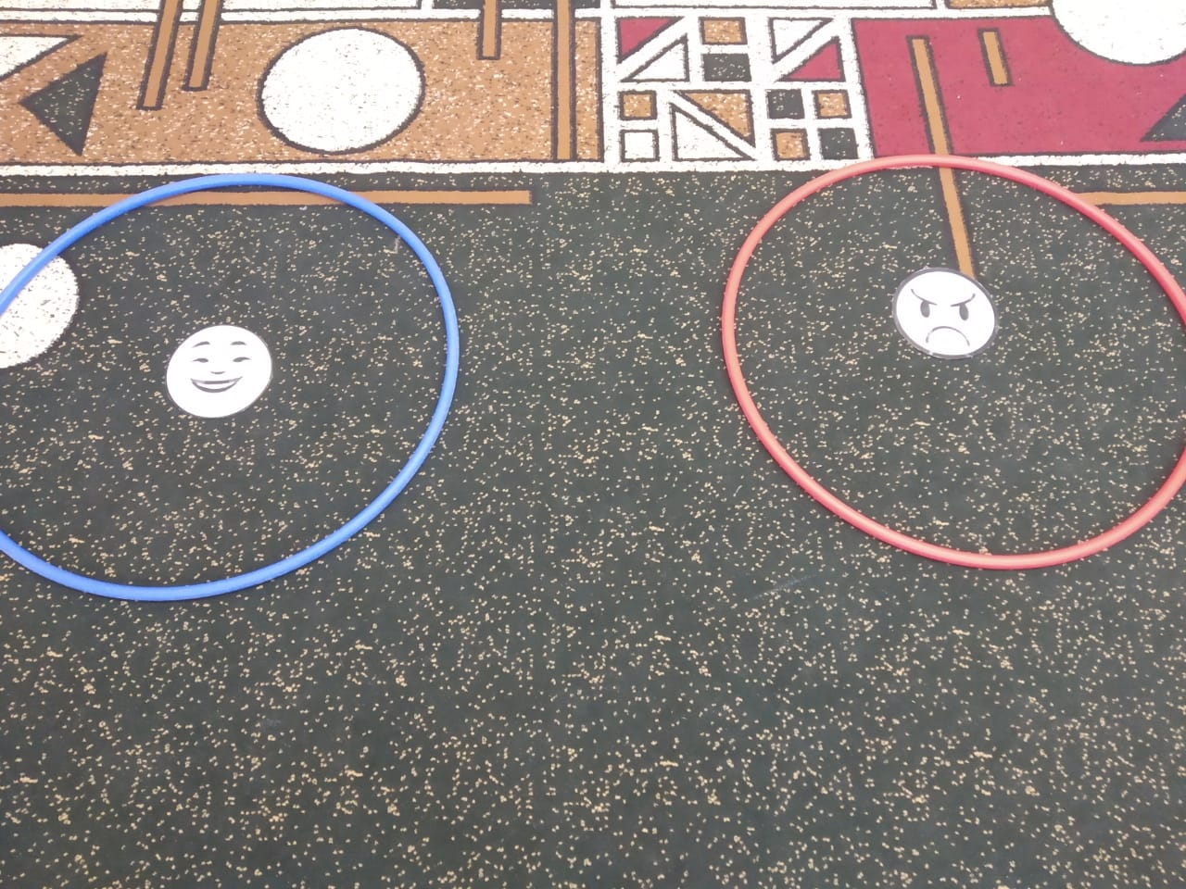
Дидактическая игра
«Раз, два, три - героев раздели»

Slide 7
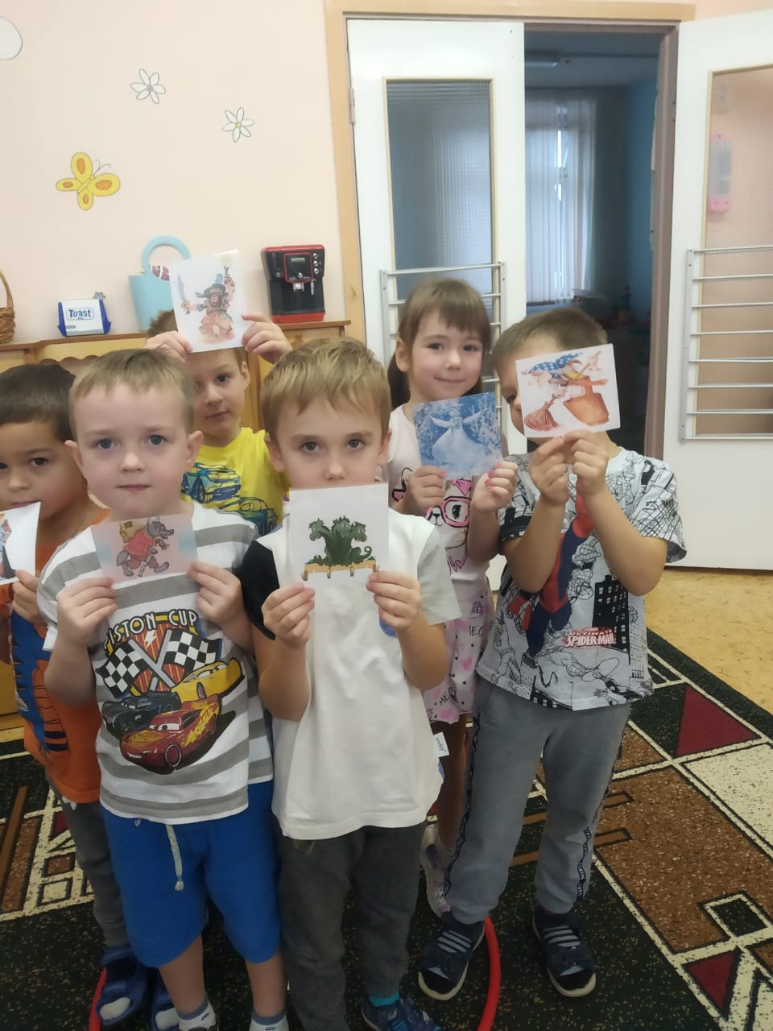
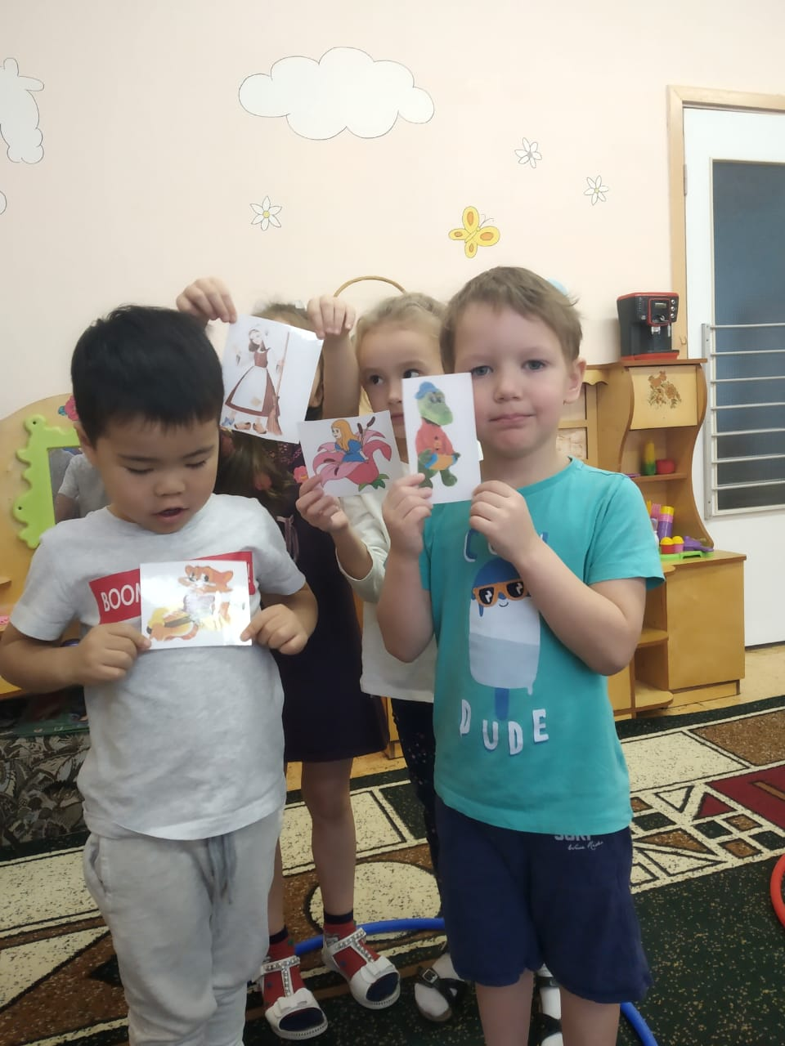
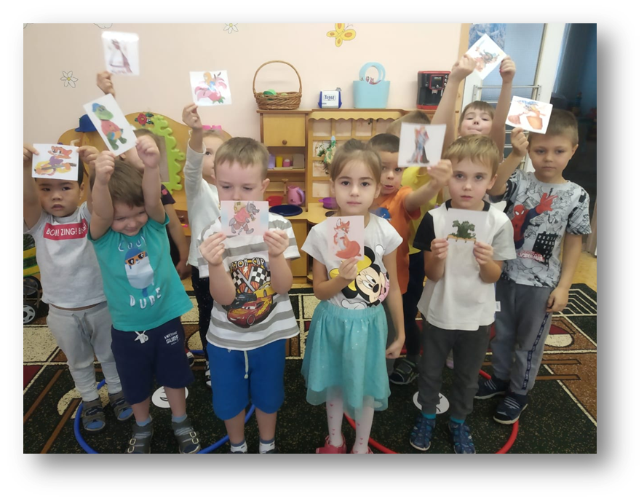

Slide 8
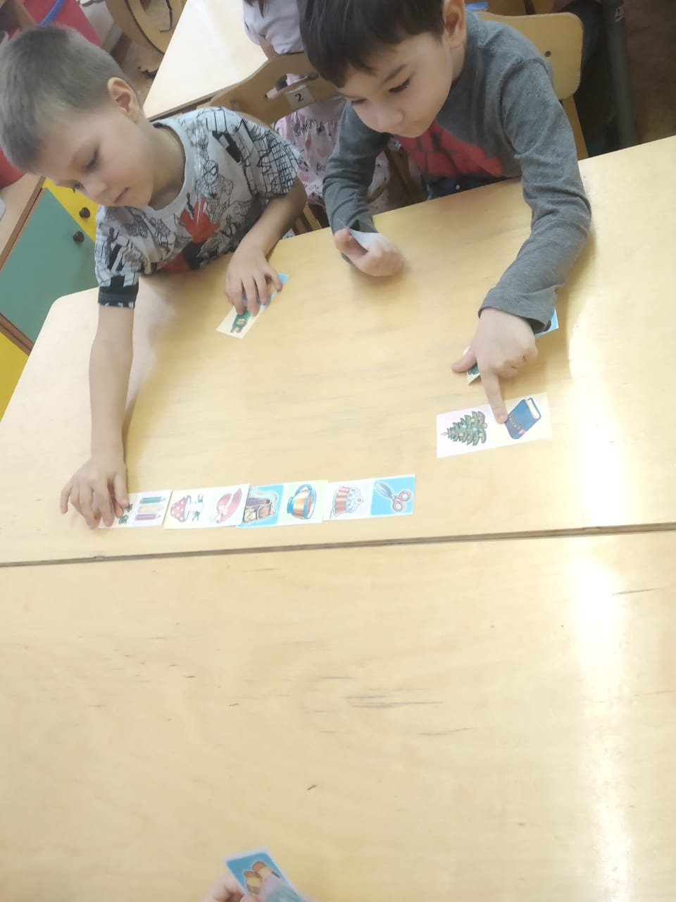
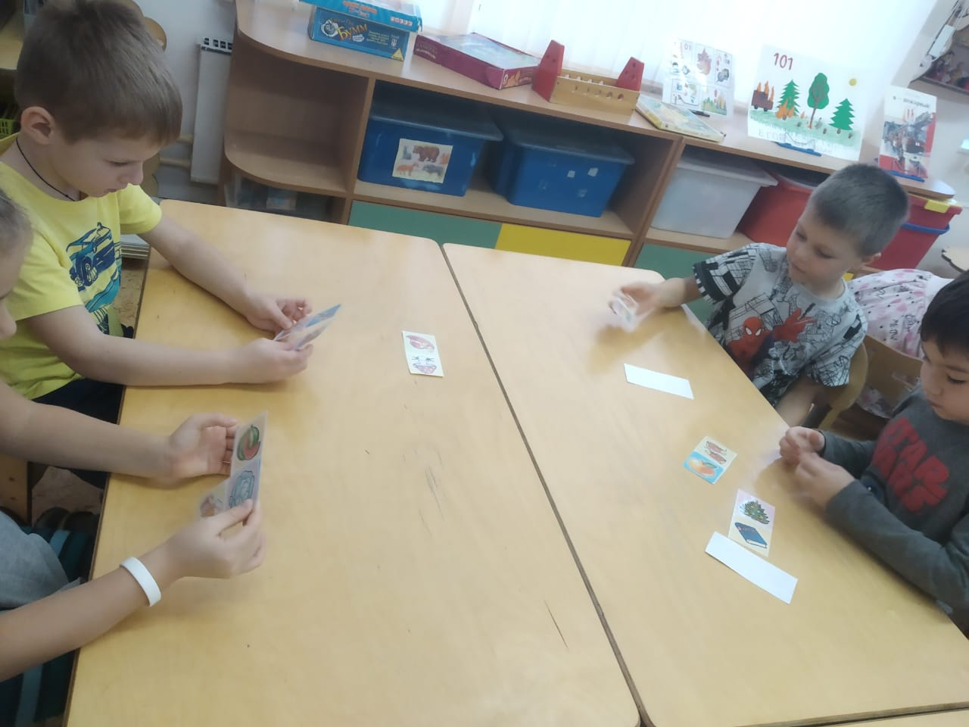
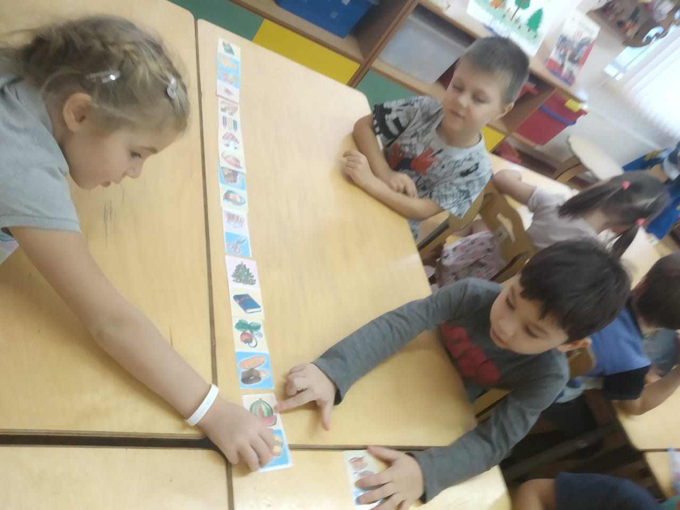
ДОМИНО
«Съедобное - несъедобное»

Slide 9
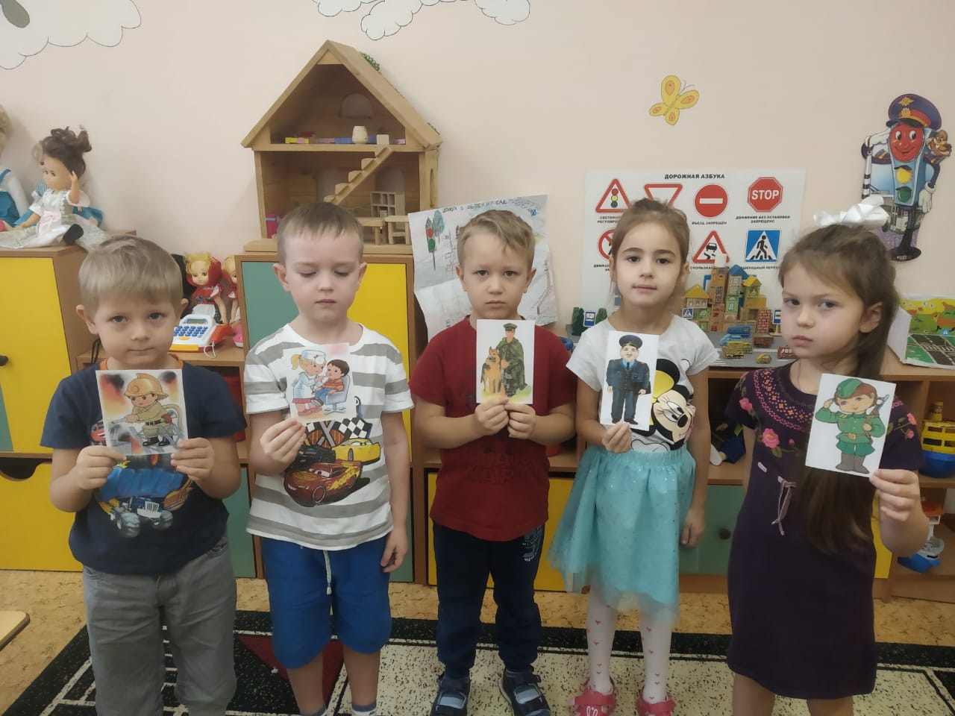
Дидактическая игра
«Кто нас охраняет?»

Slide 10
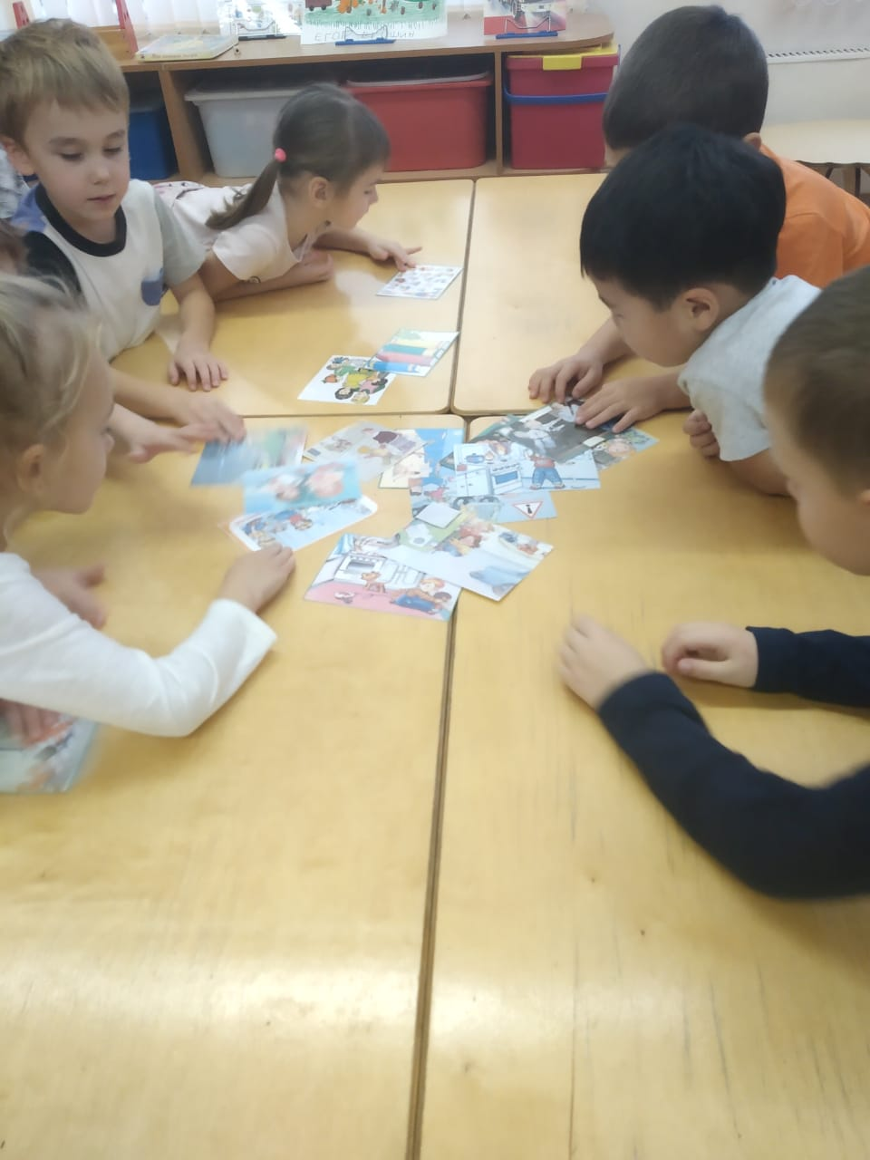
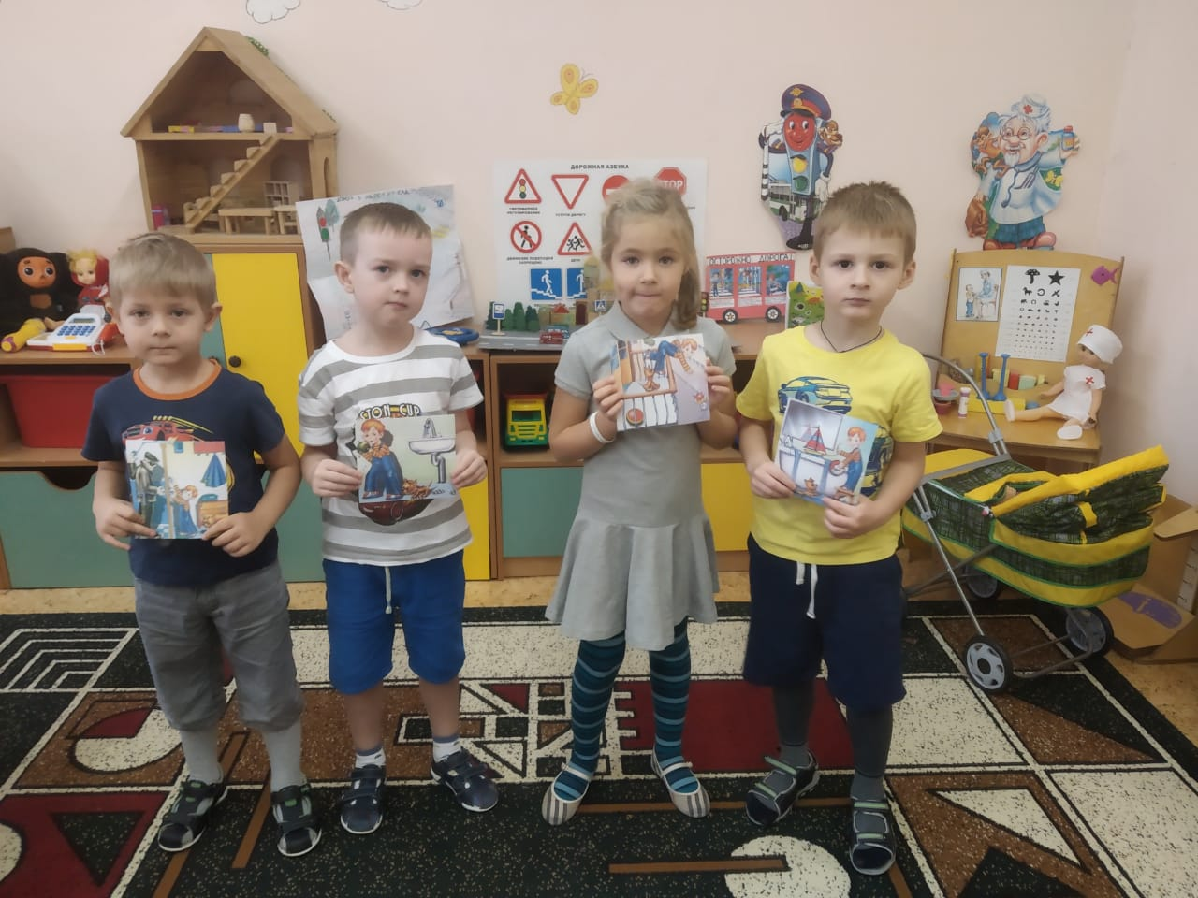
ДИДАКТИЧЕСКАЯ ИГРА
«ОПАСНО-БЕЗОПАСНО»

Slide 11
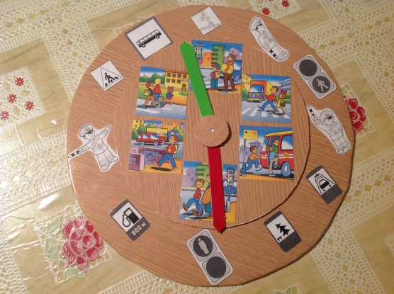
КРУГИ ЛУЛЛИЯ ПО ПДД

Slide 12
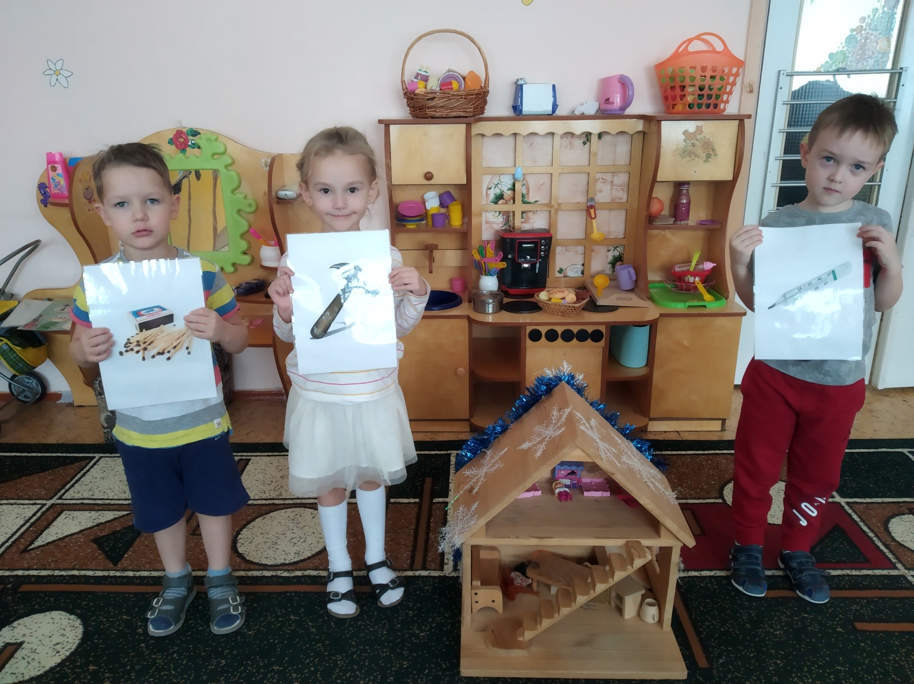
ДИДАКТИЧЕСКАЯ ИГРА «ТЕРЕМОК»

Slide 13
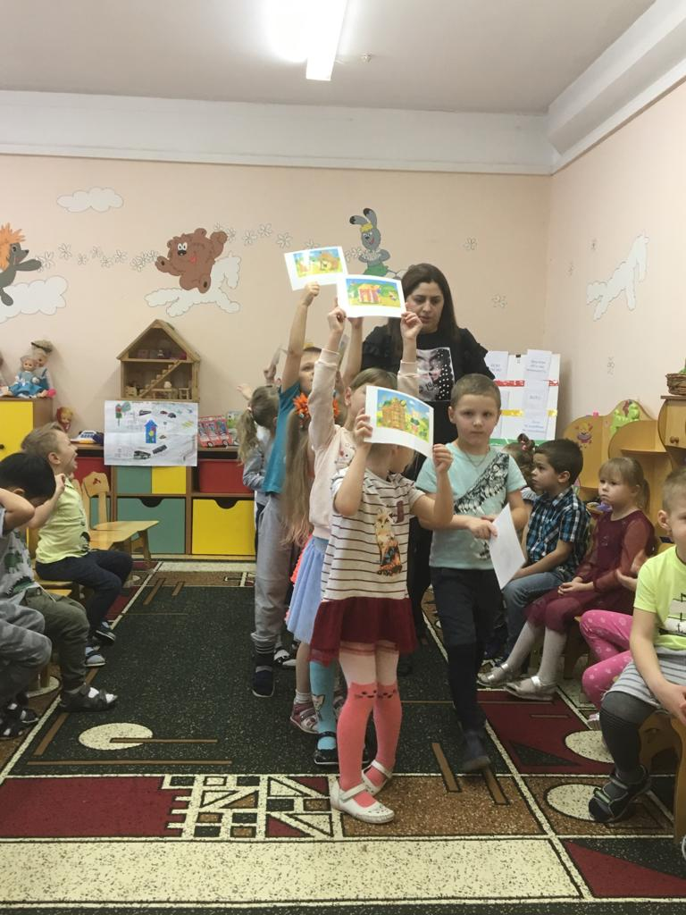
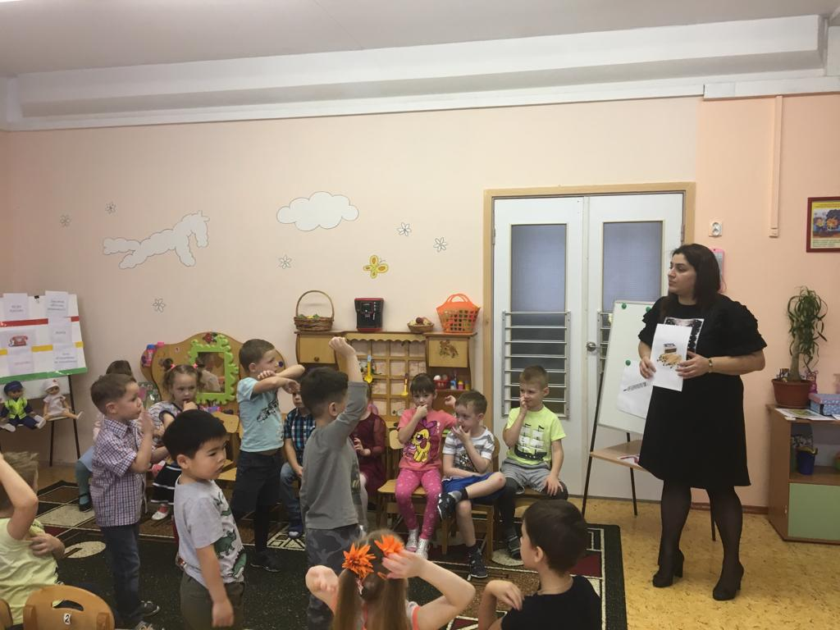
ОТКРЫТОЕ ЗАНЯТИЕ ПО БЕЗОПАСНОСТИ
С ИСПОЛЬЗОВАНИЕМ МЕТОДОВ И ПРИЕМОВ ТРИЗ
«ПОРОСЯТА В ОПАСНОСТИ»
ДИДАКТИЧЕСКАЯ ИГРА «ПОЕЗД»
ДИДАКТИЧЕСКАЯ ИГРА «ХОРОШО-ПЛОХО»

Slide 14
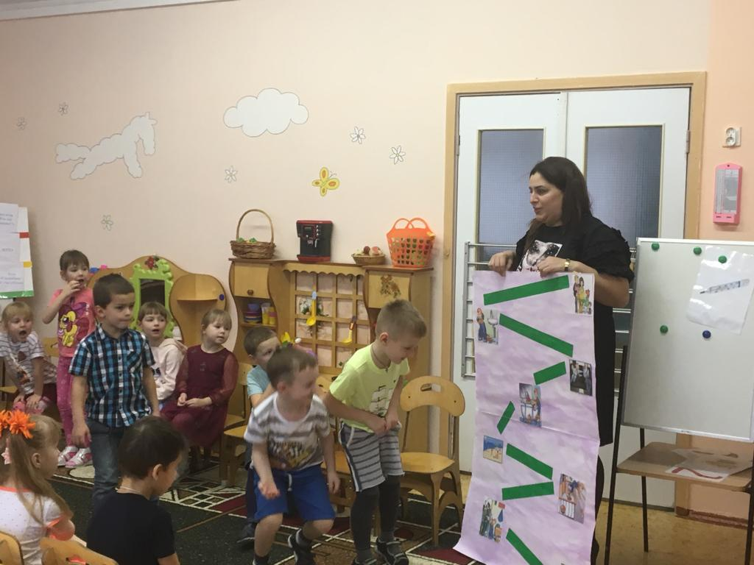
ИГРА-БРОДИЛКА
«ПУТЕШЕСТВИЕ ПО ОПАСНОСТЯМ»

Slide 15
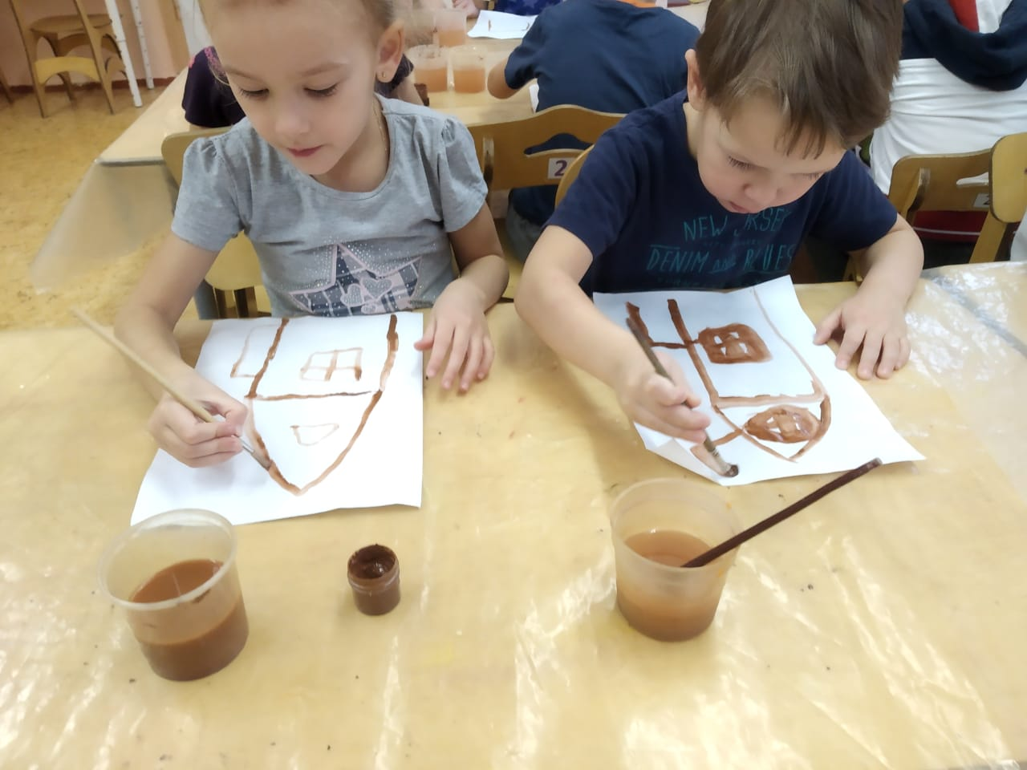
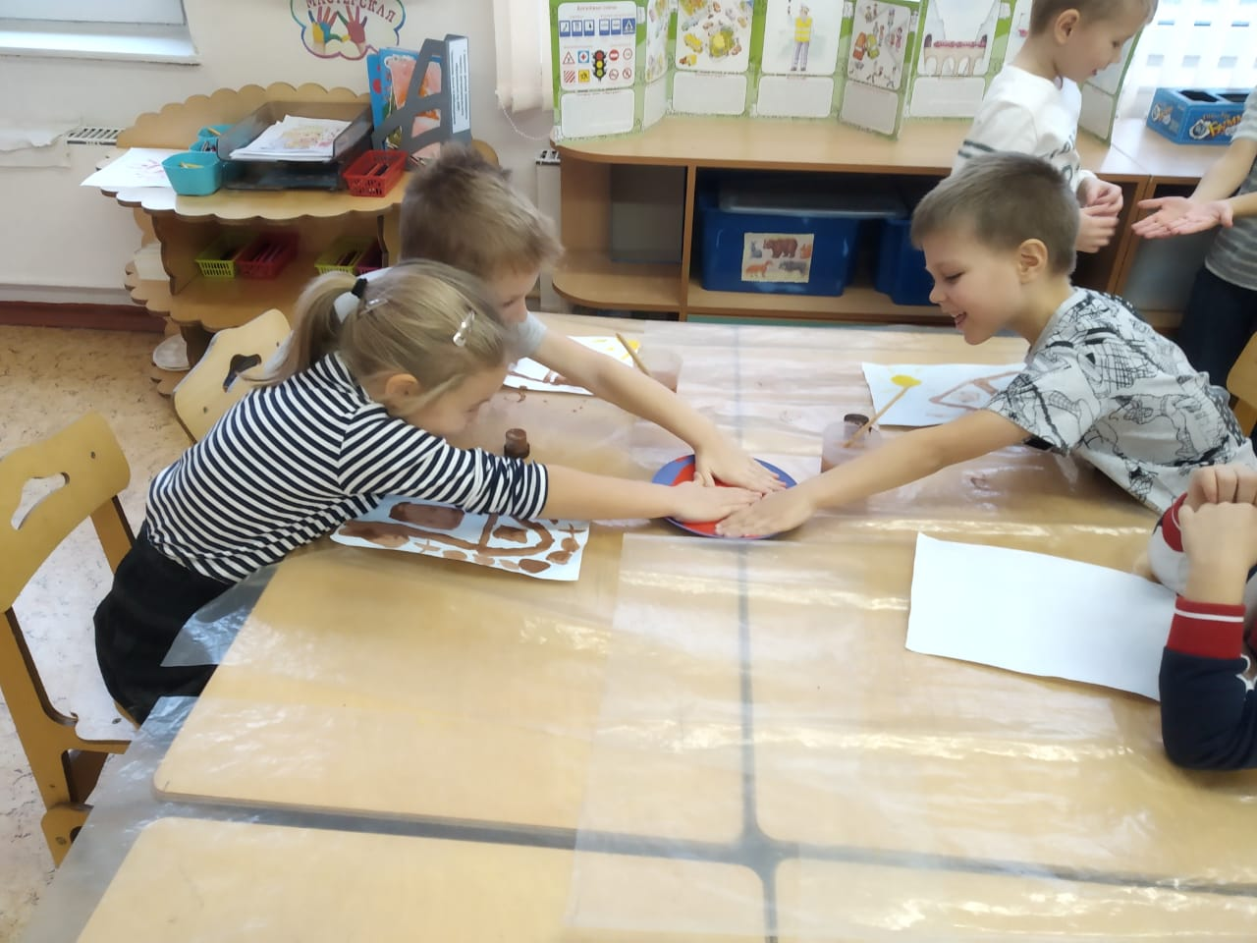
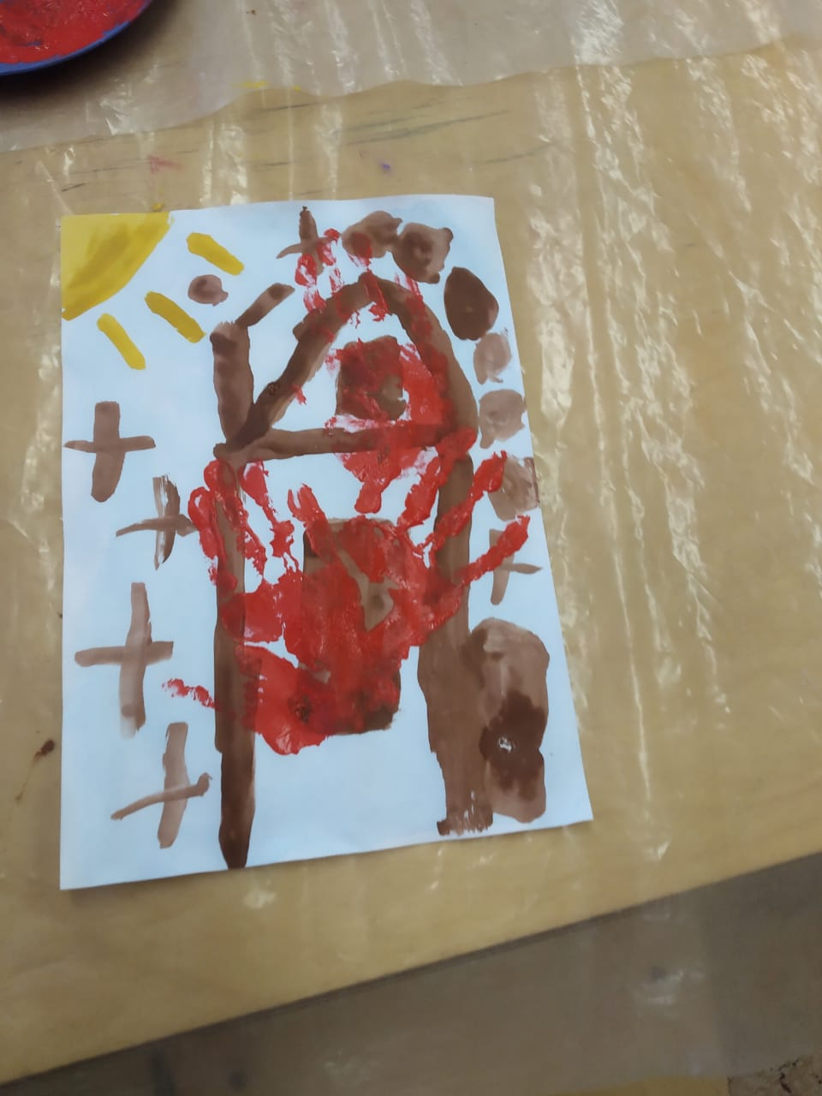
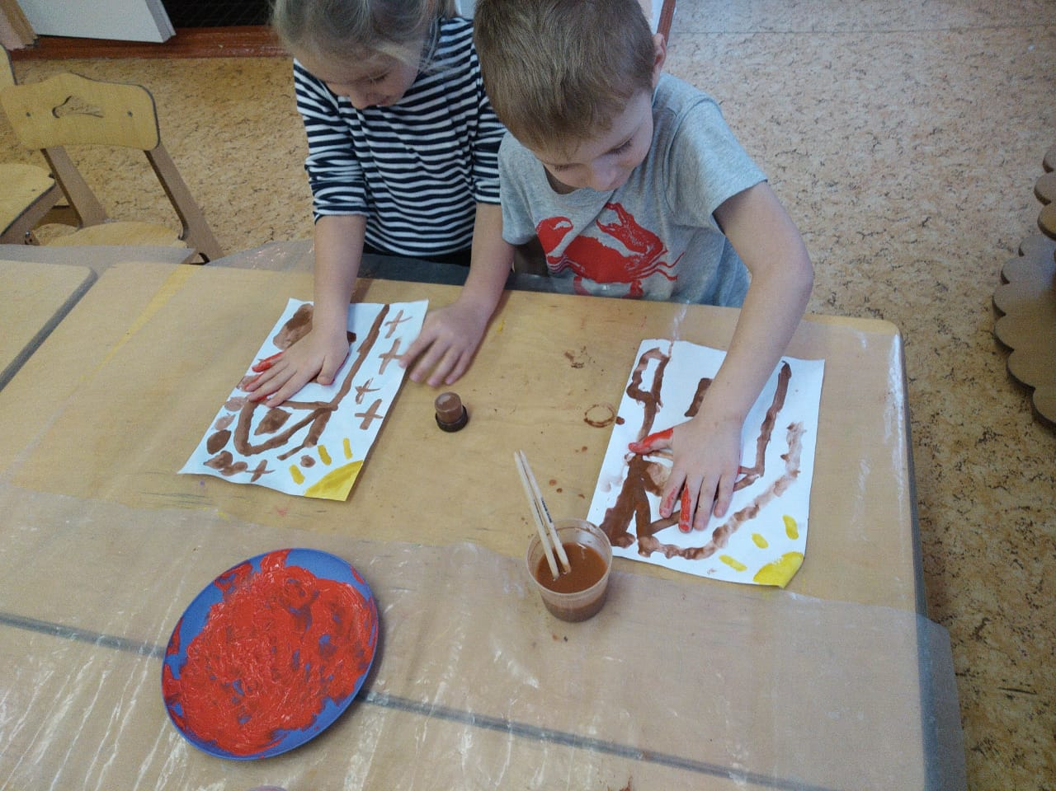
Безопасность изучали в игры разные играли , а ещё мы рисовали.

Slide 16
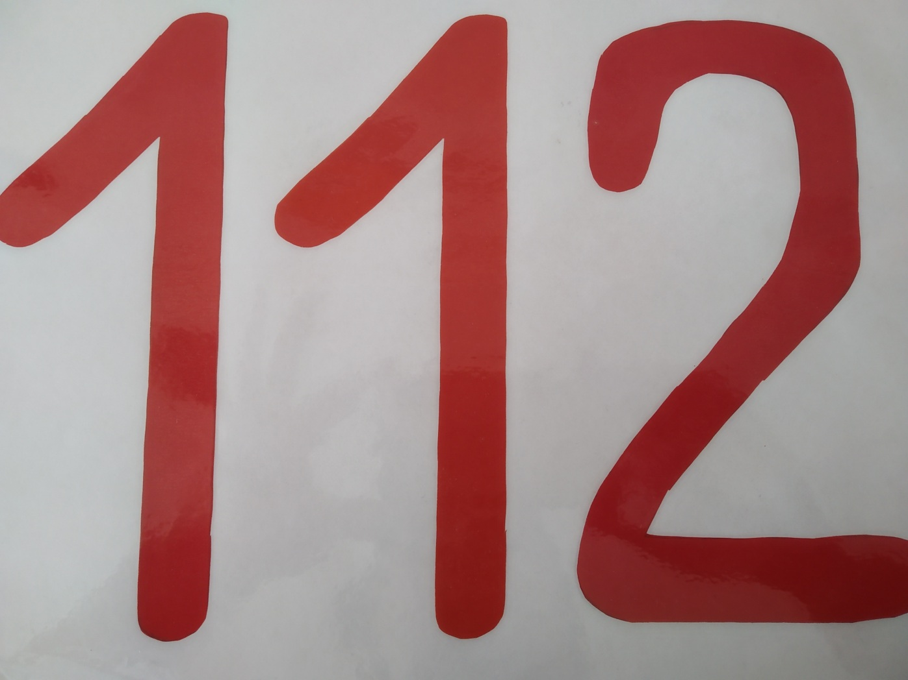
Друзья, друг друга берегите, от опасности бегите!
Правила не забывайте и других предупреждайте!
Телефон запоминайте , если беда –то набирайте:

Slide 17
Спасибо за внимание!

